Slide 1
Principle of Information Retrieval System
布尔检索
Boolean Retrieval
*改编自 王斌 网上公开的课件，http://ir.ict.ac.cn/~wangbin

Slide 2

内容提要
布尔检索
倒排索引
布尔查询的处理

Slide 3

内容提要
布尔检索
倒排索引
布尔查询的处理

Slide 4

布尔检索
信息检索是从大规模非结构化数据的集合中找出满足用户信息需求的资料的过程。
布尔检索
针对布尔查询的检索，布尔查询是指利用 AND, OR 或者 NOT操作符将词项连接起来的查询。
例如：
信息 AND 检索
信息 OR 检索
信息 AND 检索 AND NOT 教材
Google 的高级检索？

Slide 5
内容提要
布尔检索
倒排索引
布尔查询的处理

Slide 6
词项-文档(term-doc)的关联矩阵
若某剧本包含某单词，则该位置上为1，否则为0
Brutus AND Caesar BUT NOT Calpurnia

Slide 7
关联向量(incidence vectors)
关联矩阵的每一列都是 0 / 1 向量，每个 0 / 1 都对应一个词项
对于 Brutus AND Caesar AND NOT Calpurnia
取出三个向量 ，并对Calpurnia 的向量求补，最后按位进行与操作
110100 AND 110111 AND 101111 = 100100

Slide 8
布尔查询计算
1
0
1
1
1
1
结果
1
0
0
1
0
0
Brutus AND Caesar BUT NOT Calpurnia

Slide 9
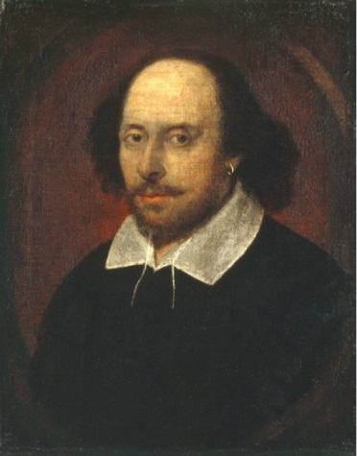
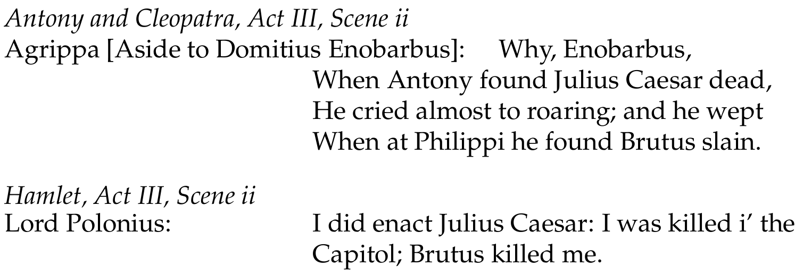
查询结果文档
Brutus AND Caesar BUT NOT Calpurnia

Slide 10
大文档集
假定N = 1 百万篇文档(1M), 每篇有1000个词(1K)
假定每个词平均有6个字节(包括空格和标点符号)
那么所有文档将约占 ？ 空间.
1M × 1k × 6Byte ≈ 6GB
假定词汇表的大小(词项个数) M = 500K

Slide 11

词项-文档矩阵将非常大
矩阵大小为 500K × 1M = 500G
但是该矩阵中最多有10亿(1G)个1
词项-文档矩阵高度稀疏(sparse)
稀疏矩阵
应该有更好的表示方式
比如仅仅记录所有 1 的位置

Slide 12
倒排索引(Inverted index)
对每个词项t, 记录所有包含t的文档列表.
每篇文档用一个唯一的 docID来表示，通常是正整数，如1,2,3…
倒排记录
Posting
Brutus
1
2
4
11
31
45
173
174
Caesar
1
2
4
5
6
16
57
132
Calpurnia
2
31
54
101
Postings
倒排(记录)表
Dictionary
词典
思考题：为何按docID排序？

Slide 13





倒排索引构建
待索引文档
Friends, Romans, countrymen.
Tokenizer
词条化工具
词条流
Friends
Romans
Countrymen
Linguistic modules
语言分析工具
修改后的词条
friend
roman
countryman
Indexer
friend
2
4
倒排索引
roman
1
2
countryman
13
16

Slide 14
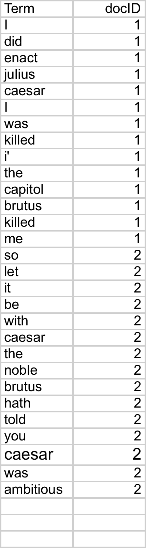
索引构建过程: 词条序列
<词条，docID>二元组
Doc 1
Doc 2
I did enact Julius
Caesar I was killed
i' the Capitol;
Brutus killed me.
So let it be with
Caesar. The noble
Brutus hath told you
Caesar was ambitious

Slide 15
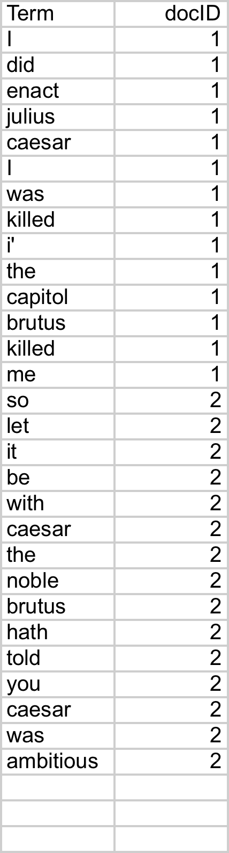
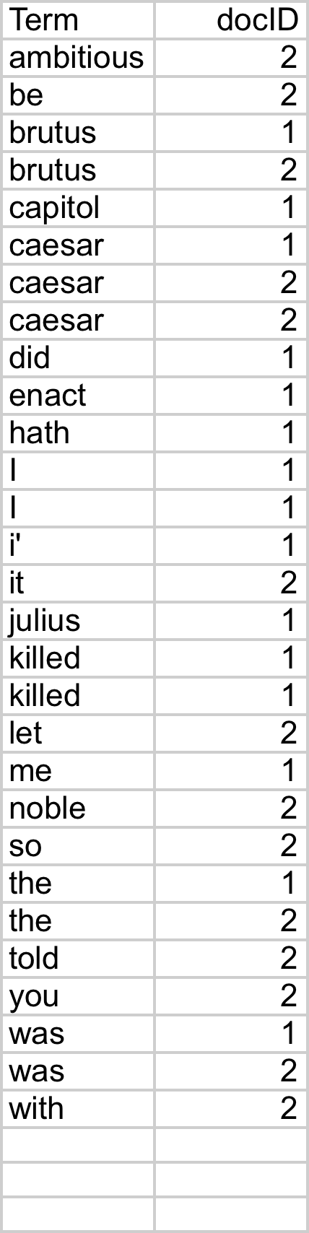
索引构建过程: 排序
按词项排序
然后每个词项按docID排序
索引构建的核心步骤

Slide 16
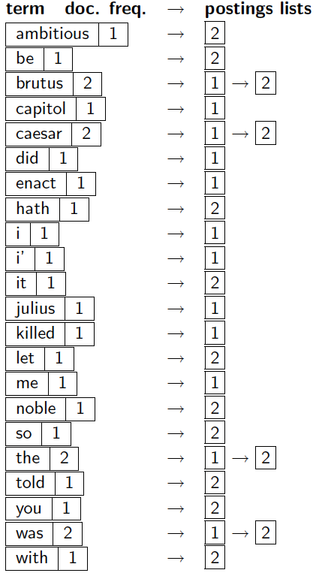
索引构建过程: 词典 & 倒排记录表
某个词项在单篇文档中的多次出现会被合并
拆分成词典和倒排记录表两部分
每个词项出现的文档数目(doc. frequency, DF)会被加入
思考题：为何加入DF？

Slide 17
存储开销
docID表
后续章节:
如何快速构建索引?
如何减少存储开销?
词项及
文档频率
指针

Slide 18
提纲
第一讲：布尔检索
布尔检索
倒排索引
布尔查询的处理

Slide 19


Slide 20
词项-文档(term-doc)的关联矩阵
若某剧本包含某单词，则该位置上为1，否则为0

Slide 21
倒排索引(Inverted index)
对每个词项t, 记录所有包含t的文档列表.
每篇文档用一个唯一的 docID来表示，通常是正整数，如1,2,3…
倒排记录
Posting
Brutus
1
2
4
11
31
45
173
174
Caesar
1
2
4
5
6
16
57
132
Calpurnia
2
31
54
101
Postings
倒排(记录)表
Dictionary
词典

Slide 22
倒排索引构建
待索引文档
Friends, Romans, countrymen.
Tokenizer
词条化工具
词条流
Friends
Romans
Countrymen
Linguistic modules
语言分析工具
修改后的词条
friend
roman
countryman
Indexer
friend
2
4
倒排索引
roman
1
2
countryman
13
16

Slide 23
索引构建过程: 词条序列
<词条，docID>二元组
Doc 1
Doc 2
I did enact Julius
Caesar I was killed
i' the Capitol;
Brutus killed me.
So let it be with
Caesar. The noble
Brutus hath told you
Caesar was ambitious

Slide 24
索引构建过程: 排序
按词项排序
然后每个词项按docID排序
索引构建的核心步骤

Slide 25
索引构建过程: 词典 & 倒排记录表
某个词项在单篇文档中的多次出现会被合并
拆分成词典和倒排记录表两部分
每个词项出现的文档数目(doc. frequency, DF)会被加入

Slide 26
假定索引已经构建好
第一讲：布尔检索
如何利用该索引来处理查询?
如何处理不同类型的查询?
比如带通配符的查询 “信息*检索”

Slide 27
AND查询的处理
考虑如下查询（从简单的布尔表达式入手）
Brutus AND Caesar
在词典中定位 Brutus
返回对应倒排记录表(对应的docID)
在词典中定位Caesar
再返回对应倒排记录表
合并(Merge)两个倒排记录表，即求交集
2
4
8
16
32
64
128
Brutus
1
2
3
5
8
13
21
34
Caesar

Slide 28
合并过程
每个倒排记录表都有一个定位指针，两个指针同时从前往后扫描, 每次比较当前指针对应倒排记录，然后移动某个或两个指针。合并时间为两个表长之和的线性时间
2
2
4
4
8
8
16
16
32
64
128
32
64
128
Brutus
2
8
1
Caesar
1
2
2
3
5
5
8
8
13
13
21
21
34
3
34
假定表长分别为x 和y, 那么上述合并算法的复杂度为 O(x+y)
关键原因: 倒排记录表按照docID排序

Slide 29
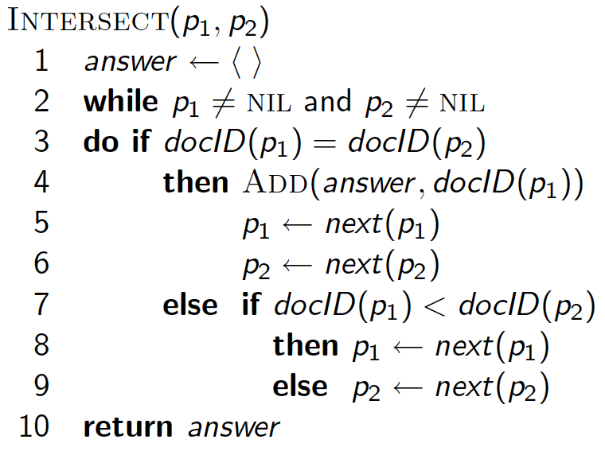
上述合并算法的伪代码描述

Slide 30
其它布尔查询的处理
OR表达式：Brutus OR Caesar
两个倒排记录表的并集
NOT表达式： Brutus AND NOT Caesar
两个倒排记录表的减(差)
一般的布尔表达式
(Brutus OR Caesar) AND NOT (Antony OR Cleopatra)
查询处理的效率问题！

Slide 31
查询优化
查询处理中是否存在处理的顺序问题？
考虑n 个词项的 AND
对每个词项，取出其倒排记录表，然后两两合并
Brutus
2
4
8
16
32
64
128
Caesar
1
2
3
5
8
16
21
34
Calpurnia
13
16
查询: Brutus AND Calpurnia AND Caesar
31

Slide 32
查询优化
按照表从小到大(即df从小到大)的顺序进行处理:
每次从最小的开始合并
这是保存 df 的原因之一
Brutus
2
4
8
16
32
64
128
Caesar
1
2
3
5
8
16
21
34
Calpurnia
13
16
相当于处理查询 (Calpurnia AND Brutus) AND Caesar.

Slide 33
更通用的优化策略
e.g., (madding OR crowd) AND (ignoble OR strife)
每个布尔表达式都能转换成上述形式(合取范式)
获得每个词项的df
(保守)通过将词项的df相加，估计每个OR表达式对应的倒排记录表的大小
按照上述估计从小到大依次处理每个OR表达式

Slide 34
布尔检索的优点
构建简单，或许是构建IR系统的一种最简单方式
在30多年中是最主要的检索工具
当前许多搜索系统仍然使用布尔检索模型:
电子邮件、文献编目、Mac OS X Spotlight工具

Slide 35
布尔检索例子: WestLaw http://www.westlaw.com/
(付费用户数目)最大的商业化法律搜索服务引擎 (1975年开始提供服务; 1992年加入排序功能)
几十T数据，700,000用户
大部分用户仍然使用布尔查询
查询的例子:
有关对政府侵权行为进行索赔的诉讼时效(What is the statute of limitations in cases involving the federal tort claims act?）
LIMIT! /3 STATUTE ACTION /S FEDERAL /2 TORT /3 CLAIM
/3 = within 3 words, /S = in same sentence

Slide 36
布尔检索例子: WestLaw http://www.westlaw.com/
另一个例子:
残疾人士能够进入工作场所的要求（Requirements for disabled people to be able to access a workplace）
disabl! /p access! /s work-site work-place (employment /3 place
扩展的布尔操作符
很多专业人士喜欢使用布尔搜索
非常清楚想要查什么、能得到什么
但是这并不意味着布尔搜索其实际效果就很好….

Slide 37
布尔检索的缺点
布尔查询构建复杂，不适合普通用户
构建不当，检索结果过多或者过少
没有充分利用词项的频率信息
1 vs. 0 次出现
2 vs. 1次出现
3 vs. 2次出现
…
通常出现的越多越好，需要利用词项在文档中的词项频率(term frequency, tf)信息
不能对检索结果进行排序

Slide 38
练习

Slide 39
练习

Slide 40

Q&A

